Slide 1
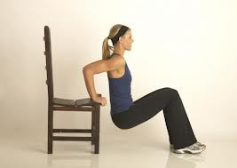
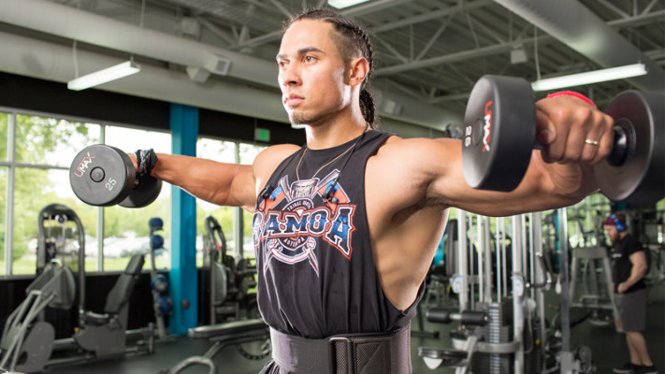

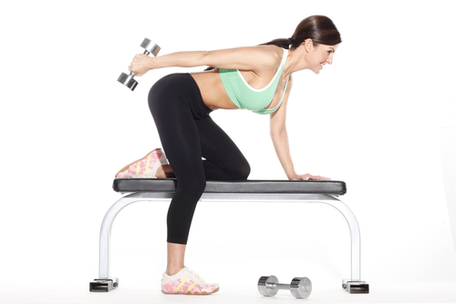
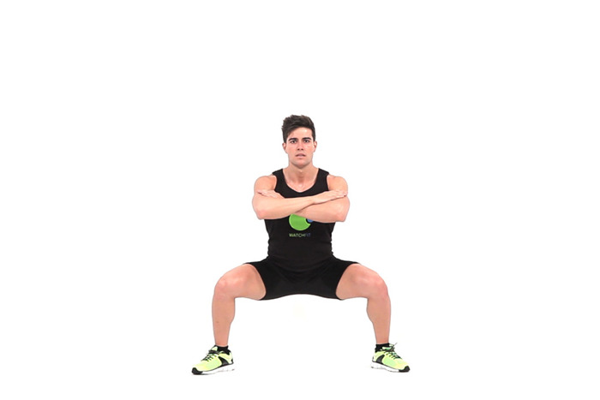
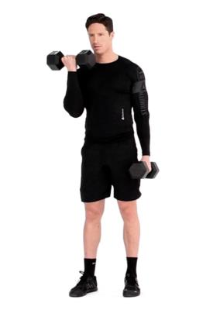

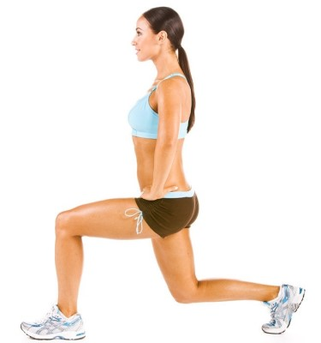
딥스 (초급)
설명 : 삼완삼두근 전체를 발당 시키는 동작
도구 : 덤벨 X
레터럴 레이즈 (초급)
설명 : 삼각근을 발달시키기 위한 운동
도구 : 덤벨 O
덤벨 데드리프트 (중급)
설명 : 둔근 근육 등 전신 근육 발달운동
도구 : 덤벨 O
킥백 (초급)
설명 : 삼완삼두근. 바깥쪽 근육 부분 발달 운동
도구 : 덤벨 O
와이드 스쿼트 (중급)
설명 : 허벅지 운동
도구 : 덤벨 X
바이셉스컬 (초급)
설명 : 삼완 이두근의 선명도를 높이는 운동
도구 : 덤벨 O
덤벨 로우 (초급)
설명 : 척추에 가까운 등의 근육 발달 운동
도구 : 덤벨 O
런지 (중급)
설명 : 대표적인 허벅지 와 엉덩이 탄력 운동
도구 : 덤벨 X

